Slide 1
Муниципальное бюджетное дошкольное образовательное учреждение «Белоярский детский сад»
Краткосрочный проект
Тема: « Никто не забыт. Ничто не забыто».
Выполнила :
Новикова Анастасия Сергеевна

Slide 2
Цель проекта: Воспитание патриотизма у старших дошкольников, чувства гордости за подвиг нашего народа в Великой Отечественной войне.
Задачи проекта: - Уточнить и расширить представления детей о Великой Отечественной войне - Формировать у детей представления о подвиге народа, который встал на защиту своей Родины в годы Великой Отечественной войны.. - Развивать интерес и уважение к героическим событиям прошлого, боевой славе русских людей. - Развивать речь детей, обогащать словарный запас через беседы, экскурсии, чтение художественной литературы, заучивание стихов и песен о войне. - Воспитывать нравственные чувства (любовь, ответственность, гордость) к людям старшего поколения, уважение к защитникам Отечества. - Воспитывать детей в духе патриотизма, любви к Родине.

Slide 3
Актуальность Патриотическое чувство не возникает само по себе, оно приобретается в результате длительной целенаправленной воспитательной работы по формированию человека, начиная с самого раннего возраста. Стержнем всего российского воспитания является патриотизм. Понятие «патриотизм» включает в себя любовь к Родине, к земле, где родился и вырос, гордость за исторические свершения народа. С теми событиями что происходят в настоящее время, эта тема стала наиболее актуальной как никогда. Поэтому еще до школы необходимо сформировать у детей первоначальные достоверные представления о истории нашей Родины, о ее героях, желание изучать ее в будущем.

Slide 4
Проблема проекта Дети в дошкольном возрасте плохо ориентируются в истории нашей страны, у детей не сформированы такие понятия, как ветераны, оборона, захватчики, фашисты, фашистская Германия.

Slide 5
Участники проекта: дети старшей группы, воспитатели Вид проекта: творческий, краткосрочный. По составу участников: групповой. Срок реализации проекта: 02.05.2018 – 13.05.2022 г. Материально-техническое – ноутбук, фотоаппарат, музыкальный центр, телевизор. Предполагаемый результат: Сохранение интереса к истории своей страны, к ВОВ, осознанное проявление уважения к заслугам и подвигам воинов ВОВ.

Slide 6
Ожидаемые результаты:
Активное участие ребят в совместных работах, играх;
Проявление творческого интереса
Повысился уровень знаний старших дошкольников об истории советского народа через познание с легендарным прошлым России во время Великой Отечественной войны.
Имеют представления о памятниках воздвигнутых в честь героев В. О. В.
У детей воспитанно чувство уважения к защитникам Родины и гордости за свой народ за свою Родину.

Slide 7
Этапы реализации проекта:
1 этап- подготовительный 1. Подбор художественно-методической литературы, презентаций, фотографий. 2.Подбор наглядного материала . 3. Оформление папок-передвижек. 4. Составление тематического планирования .

Slide 8
2 этап – основной:
1.Беседы о войне:
«Почему война называется Великая Отечественная?», «Они сражались за Родину», «Дети войны», «Что я
знаю о Великой Отечественной войне» «История георгиевской ленточки», «Великая Победа».
2.Чтение художественной литературы:
Подборка рассказов о Великой Отечественной Войне для дошкольников. Н. С. Тихонов «Враг у ворот».
Подборка рассказов о Блокаде Ленинграда для дошкольников.
3.Заучивание стихов:
«Мой прадедушка», «Дорога победителей», «Подвиг пилота», «Герои».
4.Подвижные игры:
« Полоса препятствий», « Переправа», « Снайпер», конкурсы на быстроту, меткость.
5. Сюжетно - ролевая игра:
«Мы военные»
6. Слушание песен:
Прослушивание песен по теме. Разучивание песни А. Ермолова «Прадедушка»

Slide 9
3 этап : 1. Организация выставки поделок к празднику 2. Папка –передвижка «День победы» 3. Митинг и возложение венка к памятнику погибшим в ВОВ

Slide 10
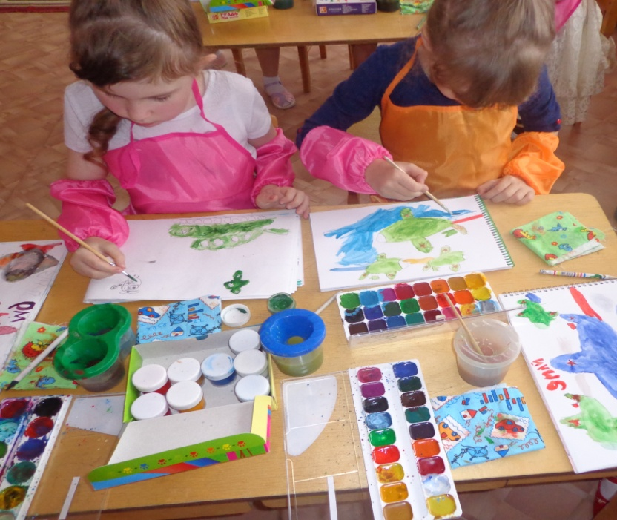
Проведение НОД Рисование: «День Победы», «Военный транспорт»

Slide 11
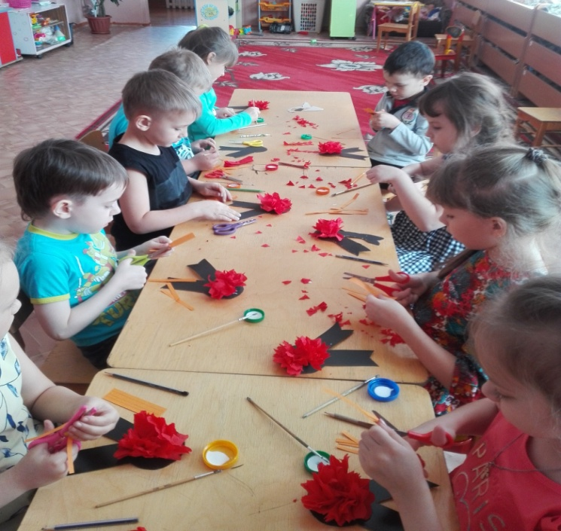
Аппликация «Георгиевская ленточка»

Slide 12
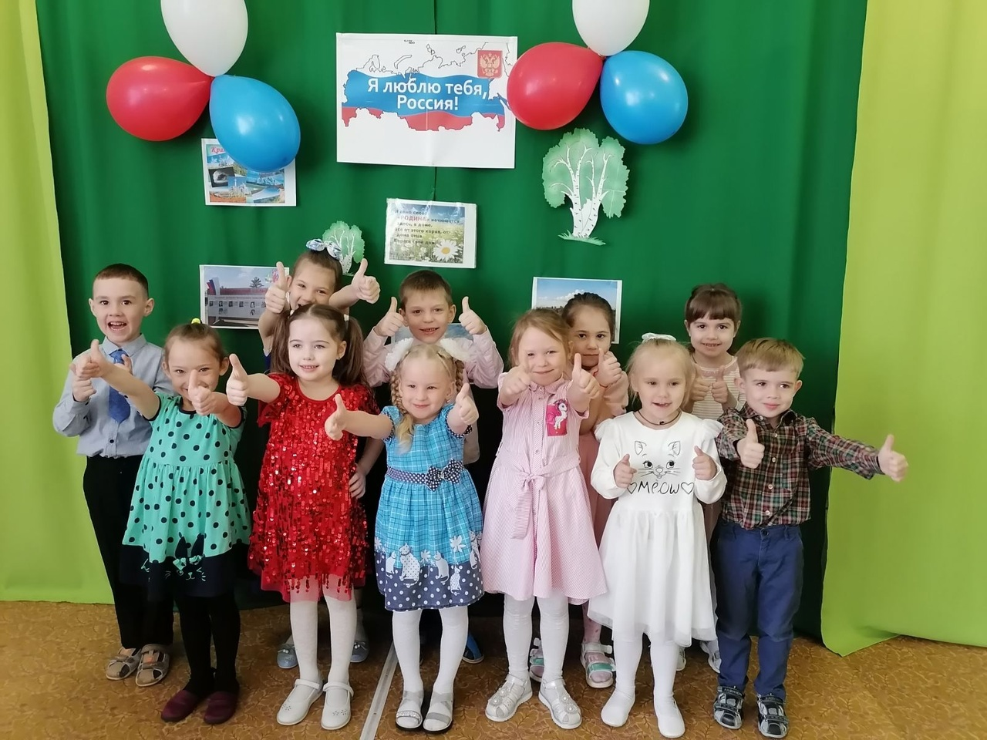
Чтение стихотворения наизусть

Slide 13
Подвижные игры: « Полоса препятствий», « Переправа», « Снайпер», конкурсы на быстроту, меткость. Сюжетно - ролевая игра: «Мы военные»

Slide 14
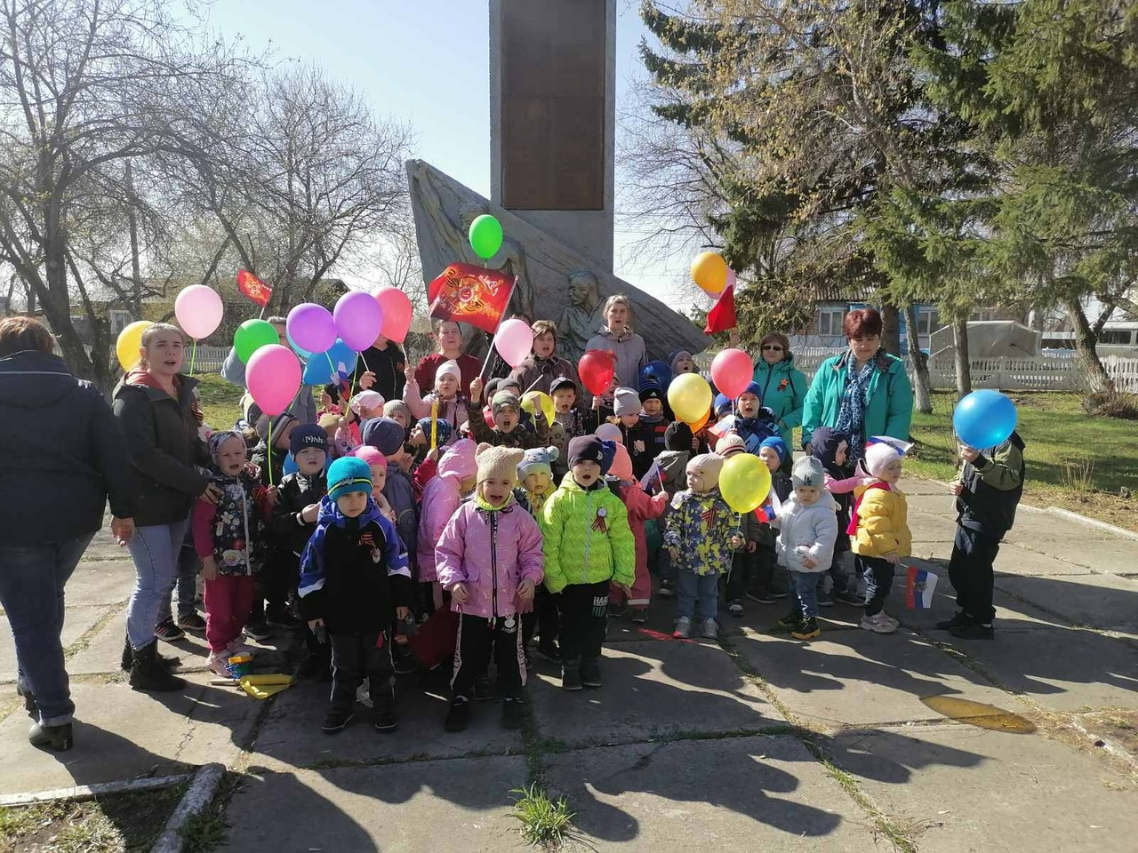
Возложение венка к памятнику погибшим воинам в ВОВ

